Slide 1
Chào mừng quý thầy cô về dự giờ thăm lớp 1A3
GV: Vi Thị Lệ

Slide 2
Hoạt động Mở đầu:
Khởi động

Slide 3

Bài 8: Quan tâm, chăm sóc cha mẹ.

Slide 4
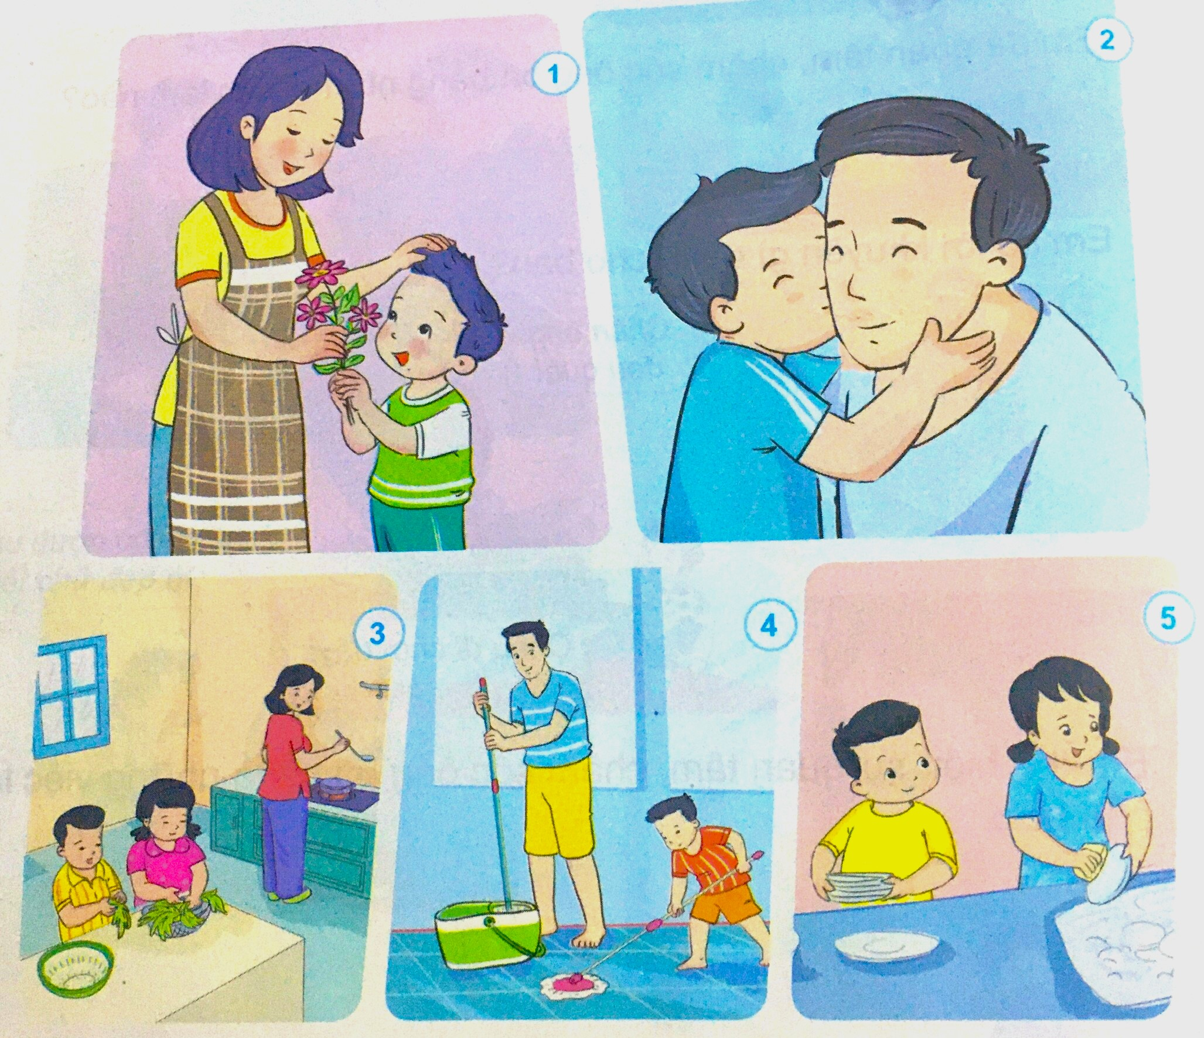
Các bạn dưới đây đã làm gì thể hiện sự quan tâm chăm sóc cha mẹ?
Quan sát tranh và trả lời câu hỏi:

Slide 5


Bạn tặng hoa chúc mừng sinh nhật mẹ, chúc mừng 8/3, chúc mừng 20/10….
1

Slide 6
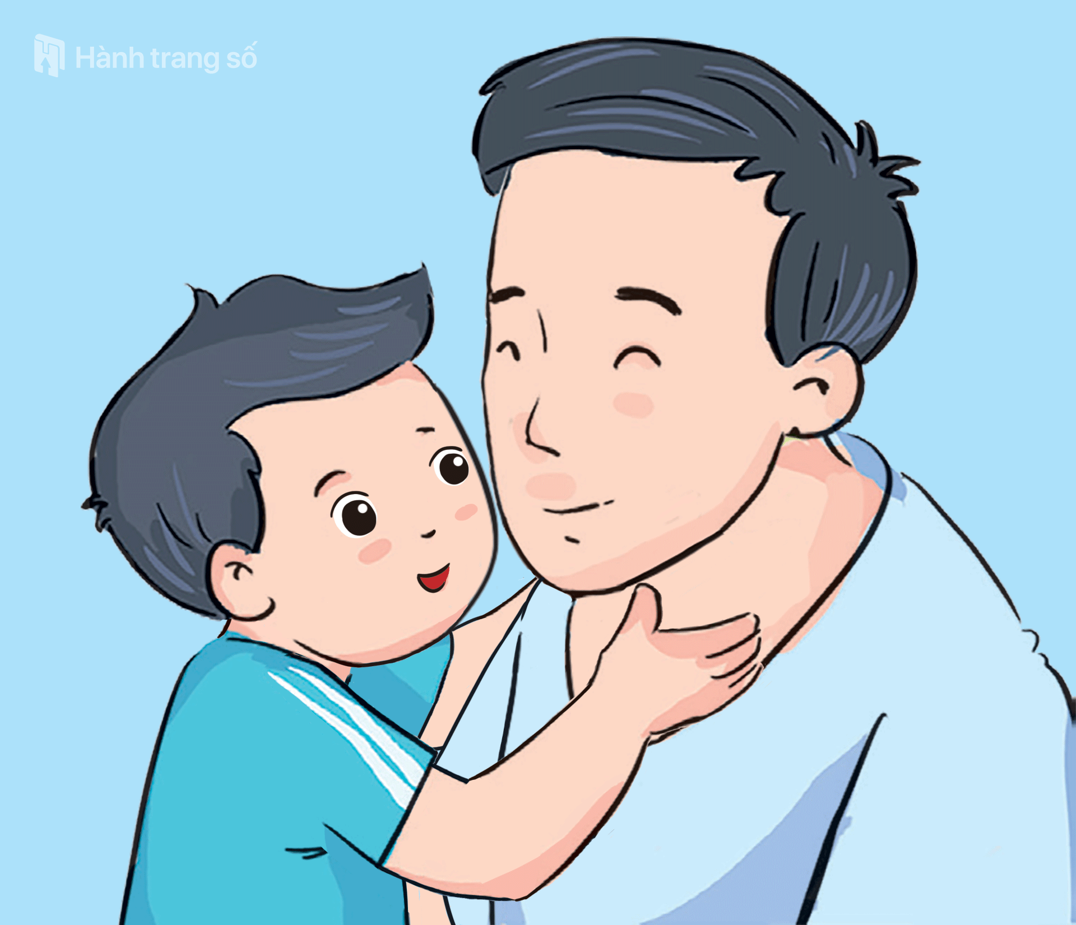

2
Bạn thơm má
bố, bạn rất yêu bố.

Slide 7
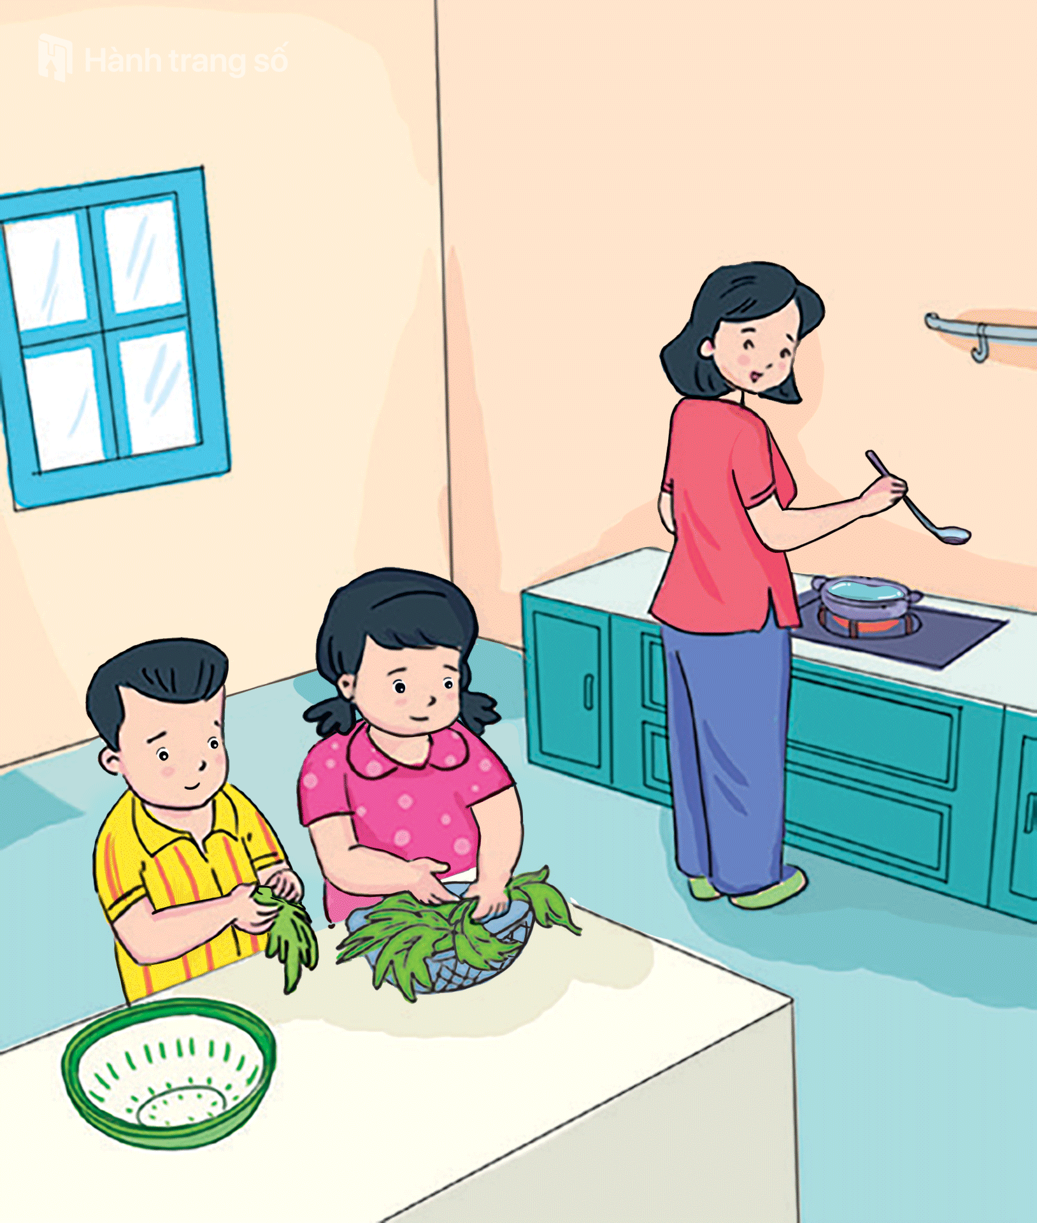

3
Bạn cùng chị gái giúp mẹ nấu cơm.

Slide 8
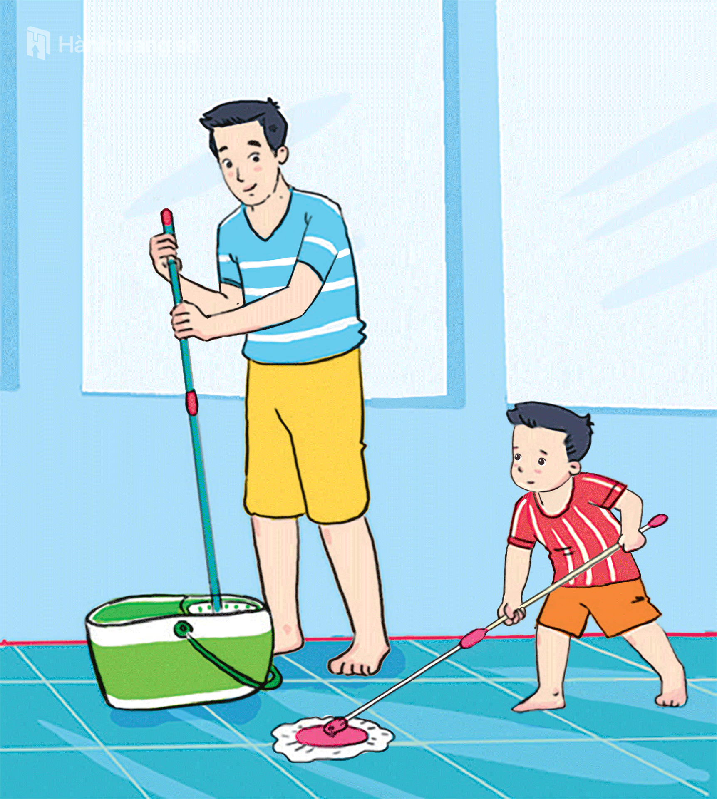

4
Bạn cùng bố lau nhà.

Slide 9
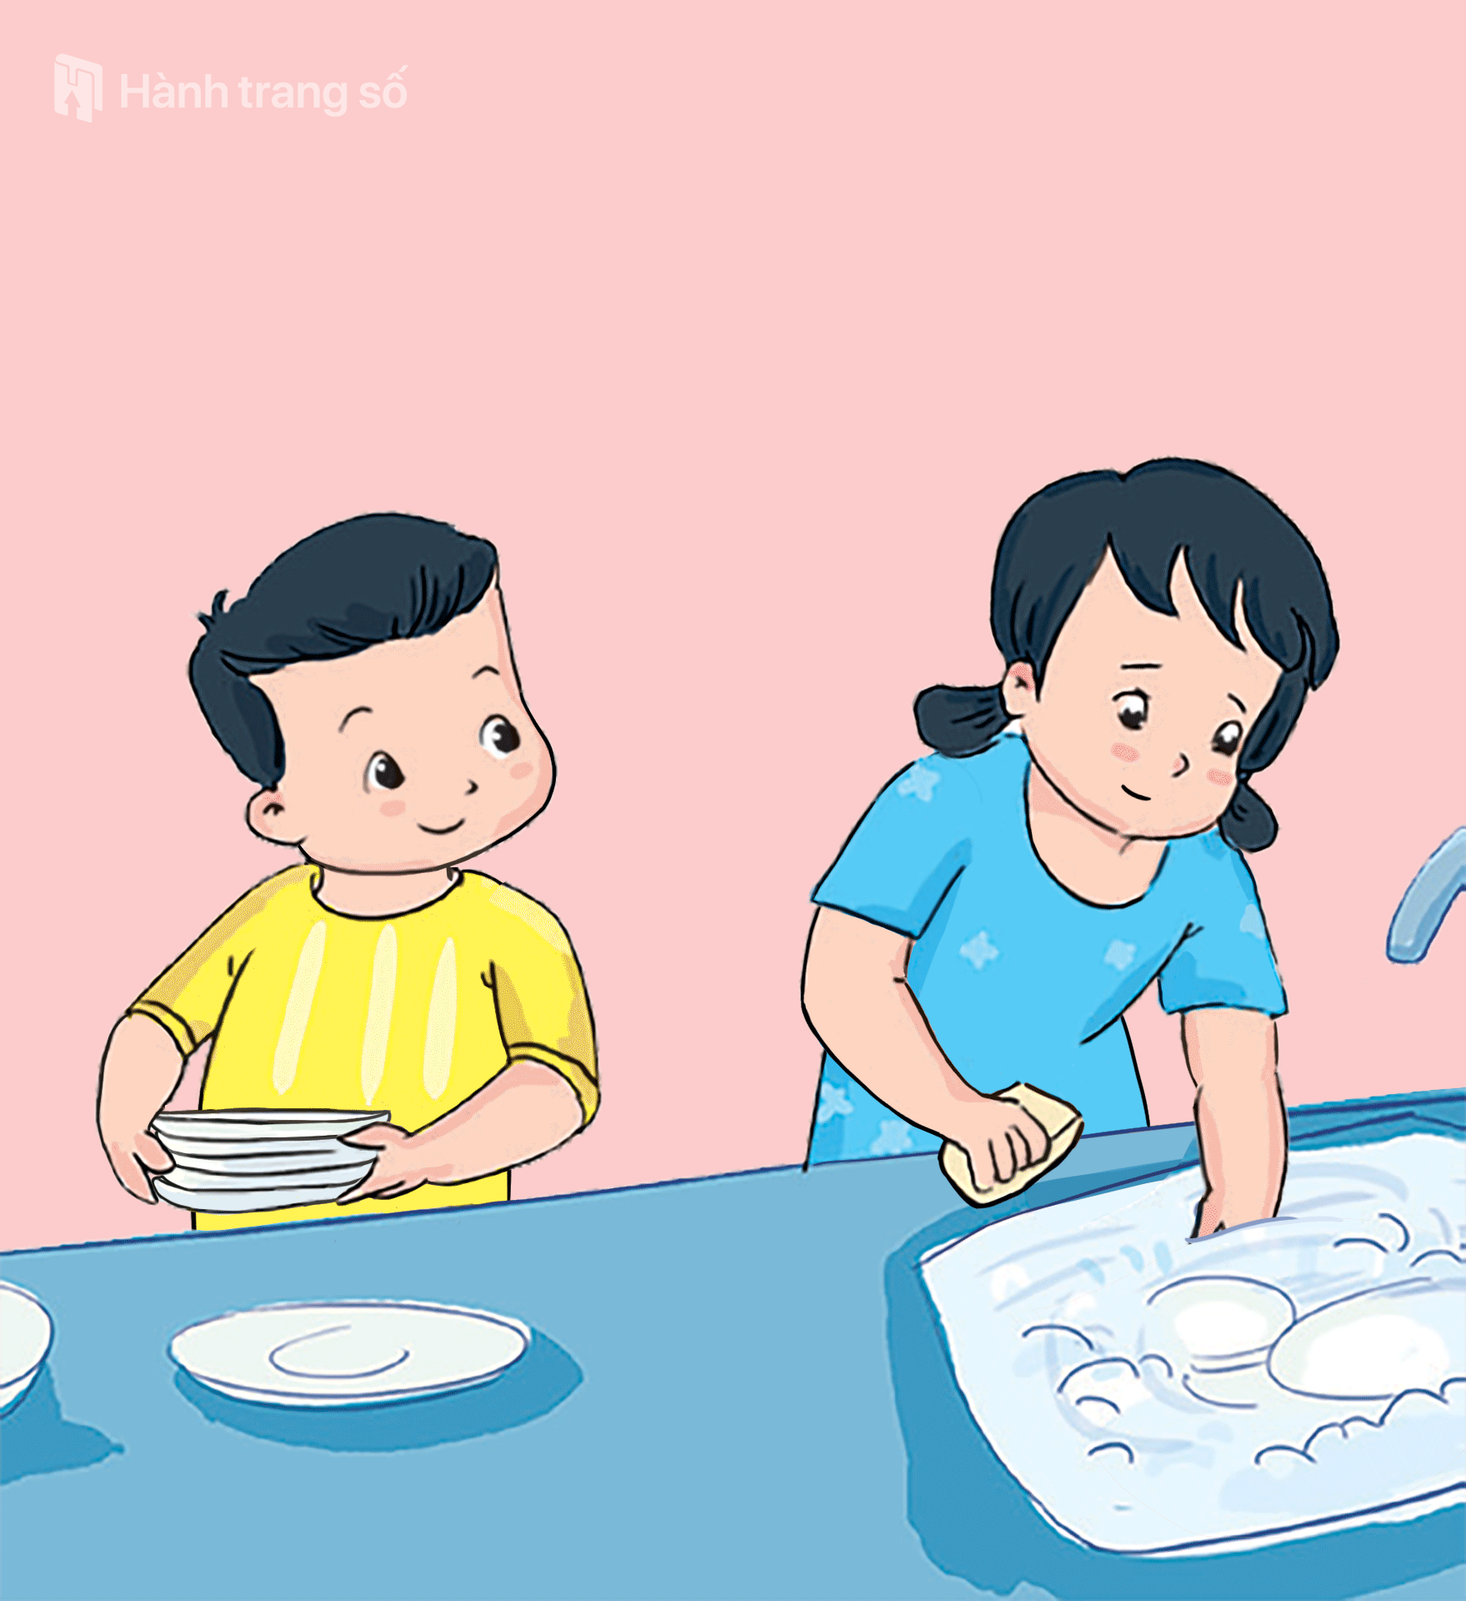

5
Bạn cùng chị
gái rửa và xếp gọn bát đĩa.

Slide 10

Vì sao cần quan tâm, chăm sóc cha mẹ?

Slide 11


Trò chơi giữa giờ

Slide 12

Trò chơi : Bày tỏ thái độ
Luật chơi: Các câu hỏi là những việc làm của các bạn nhỏ trong tình huống:
Nếu bạn đồng tình với hành động đó hãy chọn ☺
Nếu bạn không đồng tình với hành động đó hãy chọn ☹

Slide 13
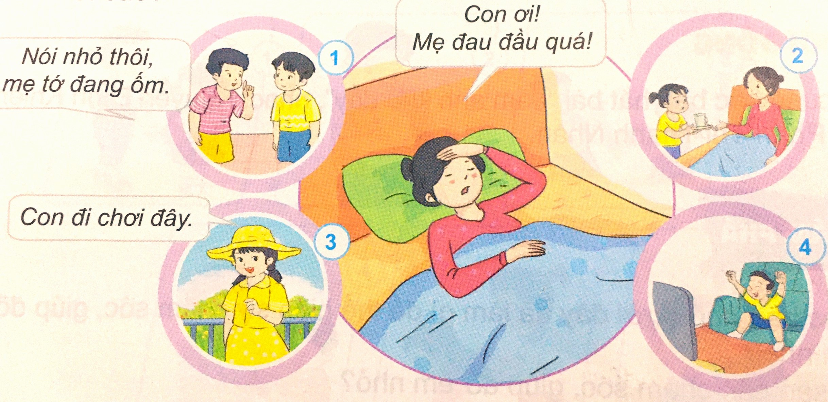

Slide 14

Em đã làm được những việc gì để thể hiện sự quan tâm, chăm sóc cha mẹ?

Slide 15
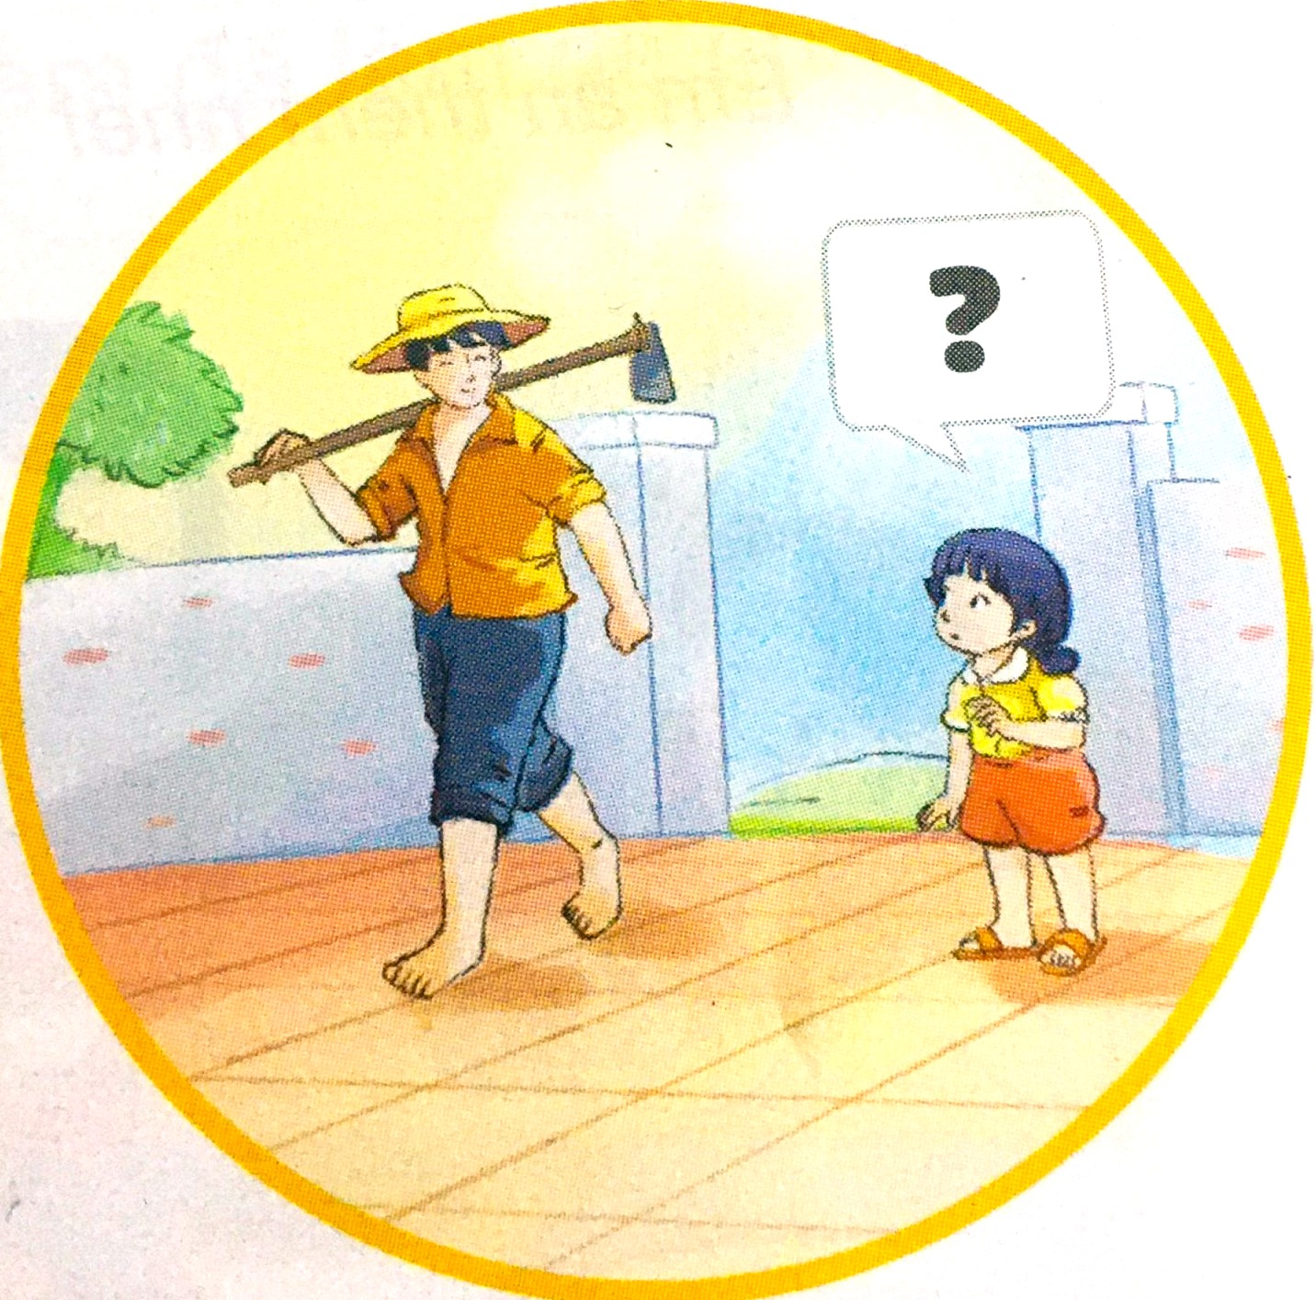

SắmVai

Slide 16

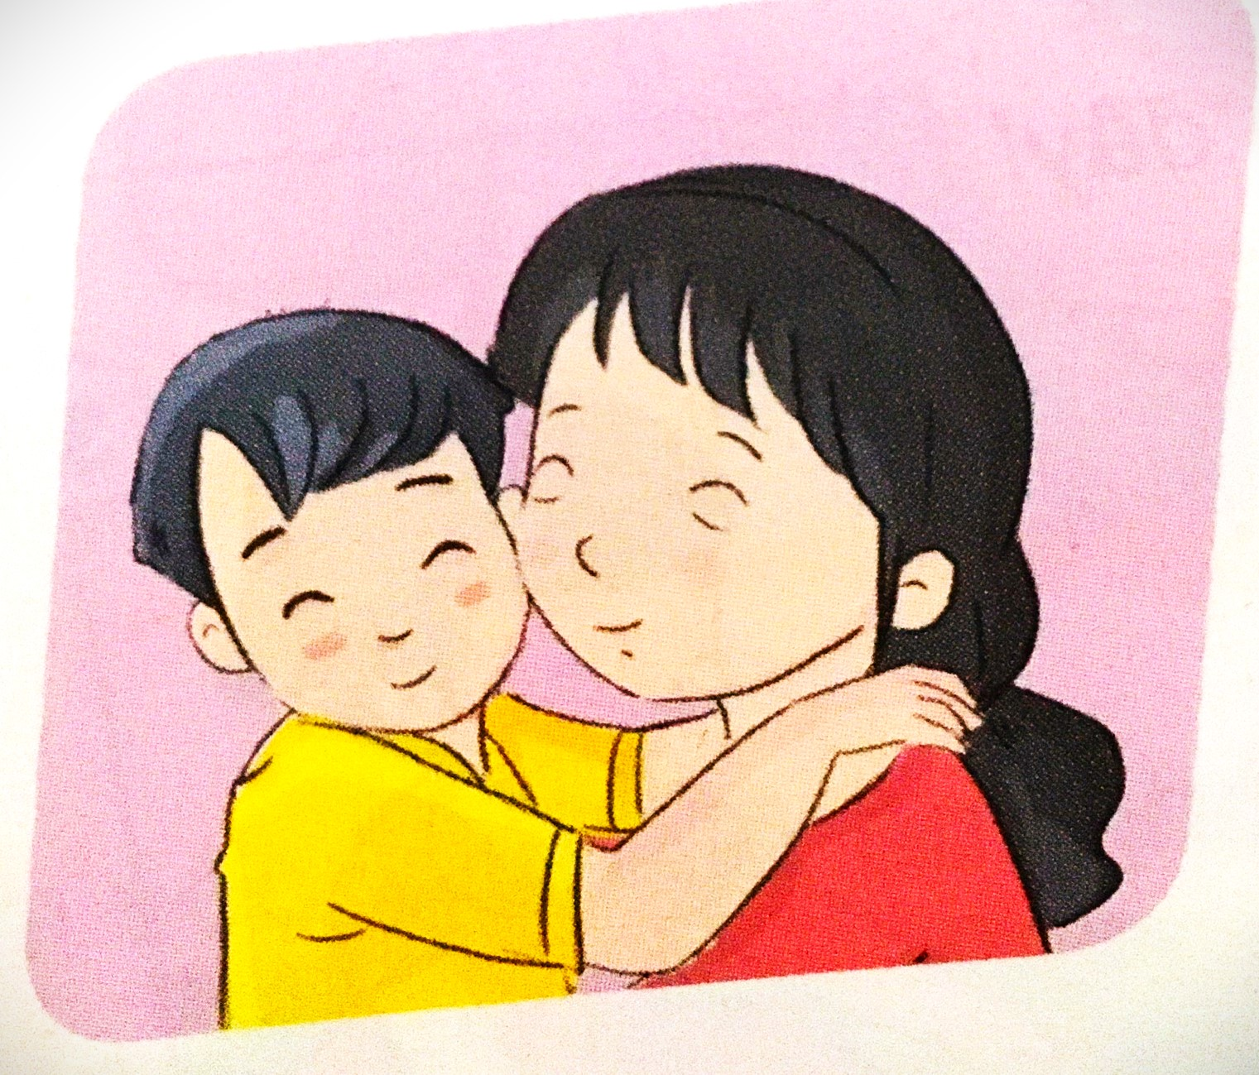
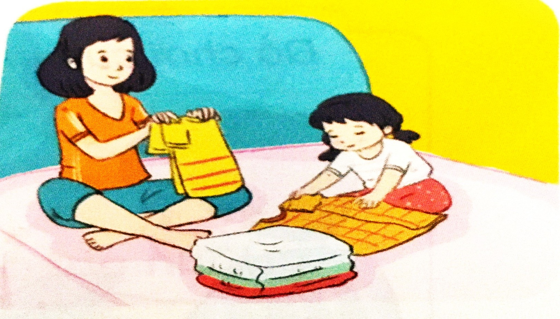
Em luôn quan tâm, chăm sóc giúp đỡ cha mẹ bằng những việc làm vừa sức.

Slide 17




Tặng Hoa
1
2

Slide 18
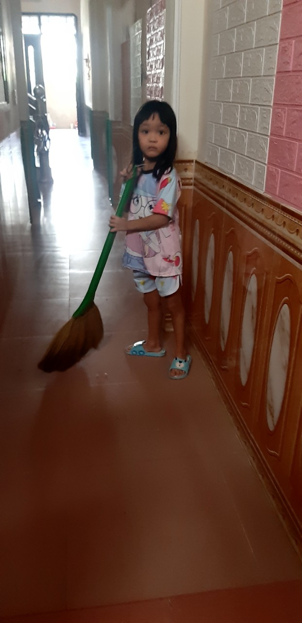
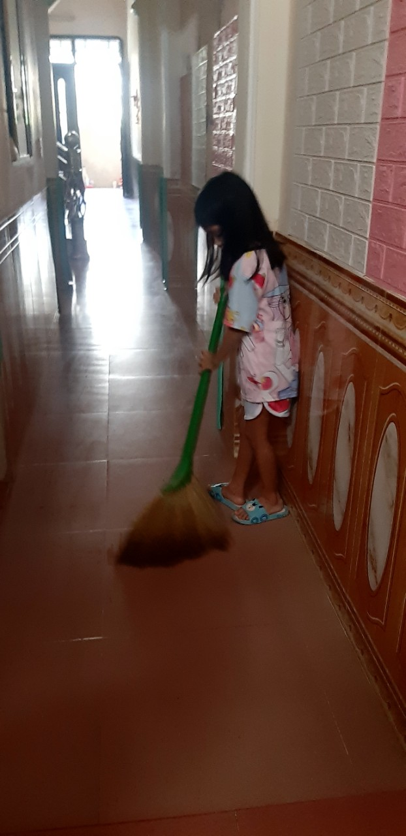

Slide 19
Tặng Hoa
1
2

Slide 20
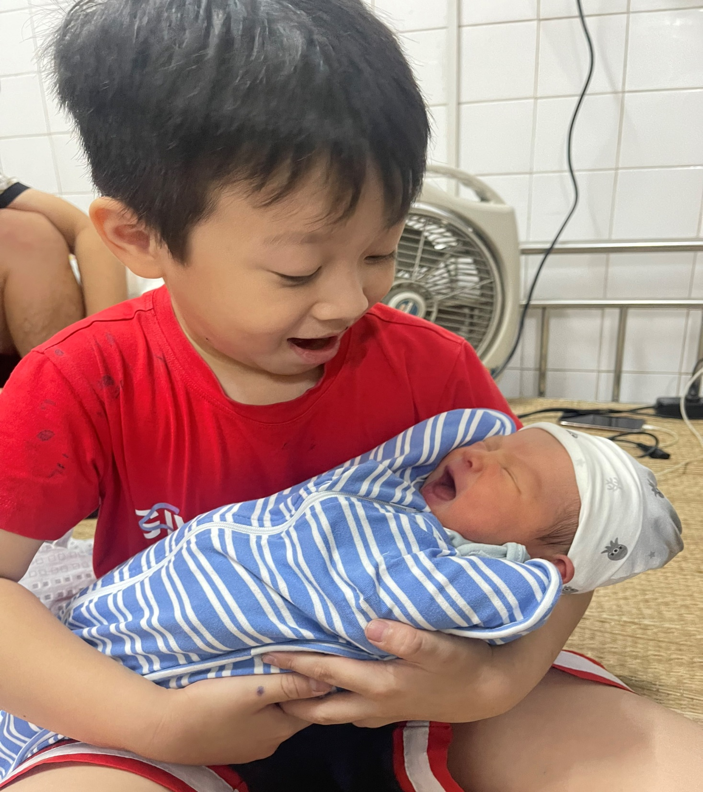
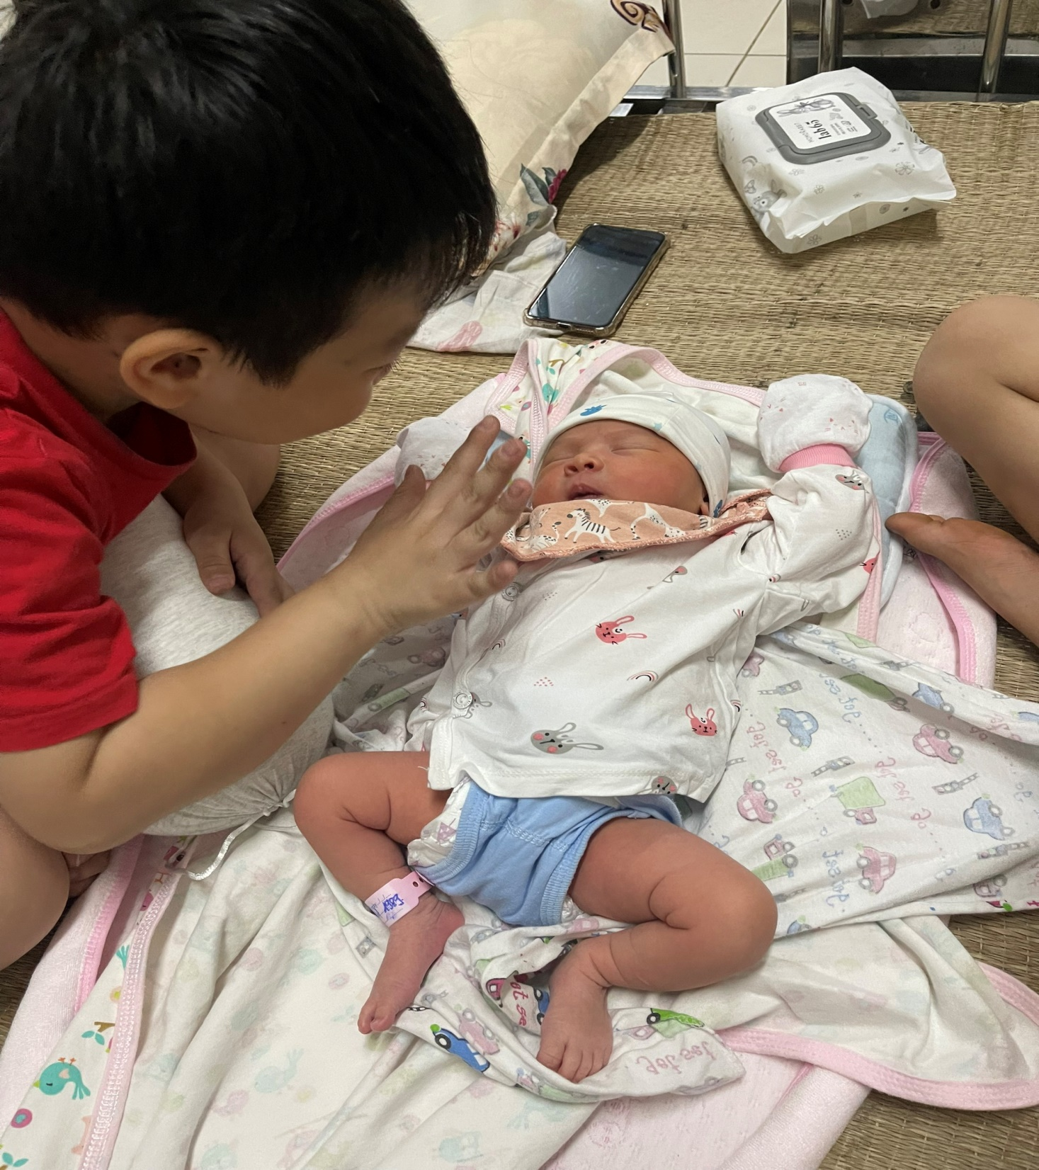

Slide 21

Thông điệp
Quan tâm, chăm sóc mẹ cha
Em luôn ghi nhớ mới là con ngoan.

